Slide 1



Chào mừng các thầy cô giáo đến dự giờ thăm lớp
Môn Tin học

Slide 2

Trò chơi với phần mềm Quizizz

Slide 3
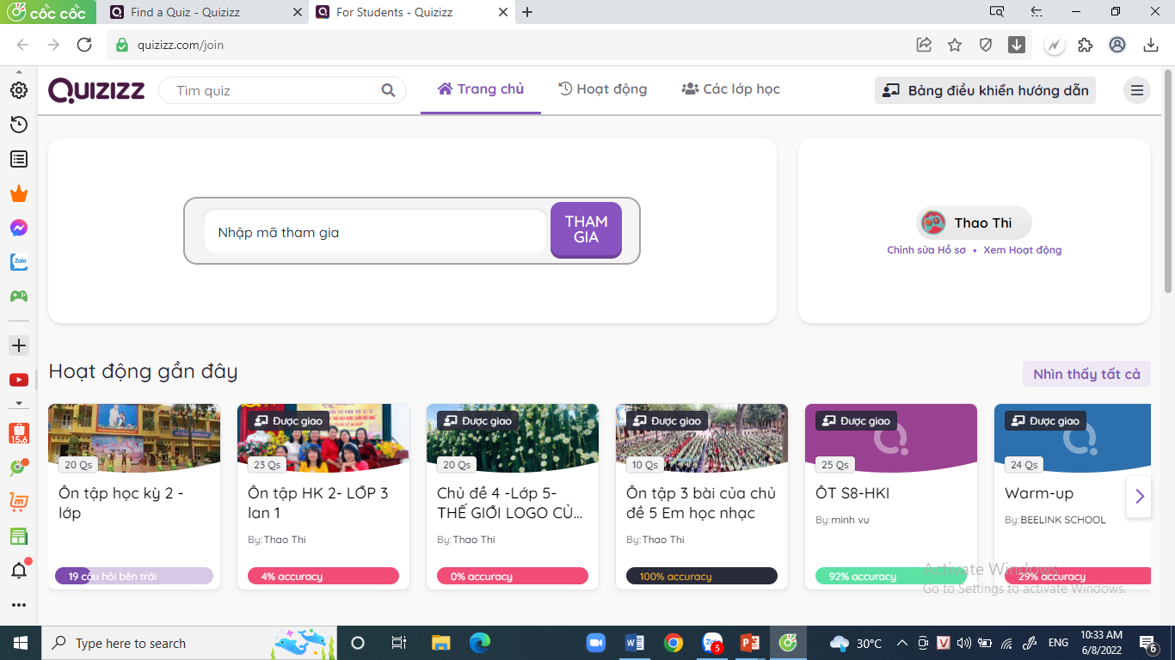

Slide 4


Bài 4: ÔN TẬP VỀ THÔNG TIN VÀ XỬ LÍ THÔNG TIN
Sách giáo khoa trang 23

Slide 5
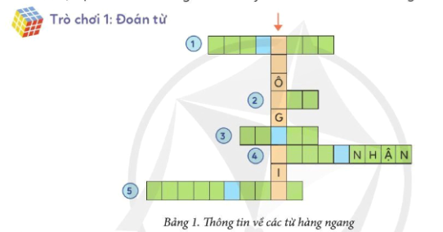
HĐ1: TRÒ CHƠI 1 – ĐOÁN TỪ

Slide 6
Câu hỏi hàng dọc: Bộ não của con người và máy tính có điểm gì chung?

Slide 7





Slide 8
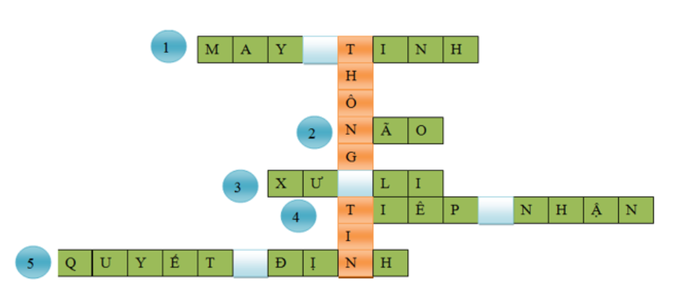

Slide 9
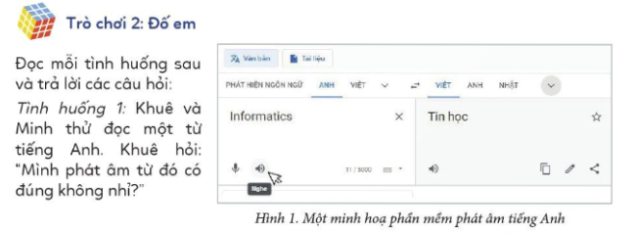
HĐ2: TRÒ CHƠI 2 - ĐỐ EM
(Hoạt động nhóm)
TRẢ LỜI:
+ Thông tin được xử lí là cách phát âm chính xác từ tiếng Anh
+ Kết quả xử lí thông tin là loa máy tính phát âm từ tiếng Anh đó.

Slide 10
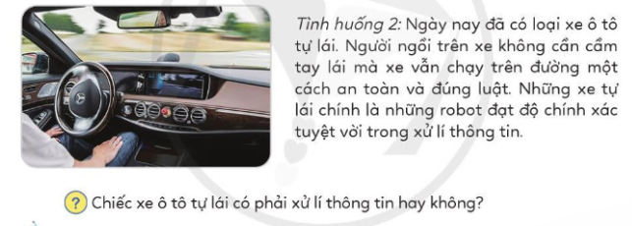
TRẢ LỜI:
+ Chiếc ô tô tự lái phải xử lí thông tin để hoạt động.

Slide 11

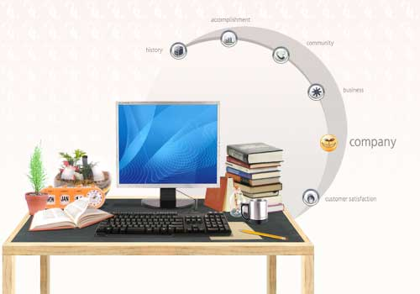

TRÒ CHƠI
“ AI NHANH, AI ĐÚNG”

Slide 12
Đáp án đúng là: 1 và 3
Vì con người có các giác quan, bộ não để thu nhận thông tin và xử lí thông tin để quyết định, máy tính tuy không có các giác quan như con người nhưng máy tính vẫn có thể thu nhận được thông tin để xử lí.

Slide 13
Chúc các em chăm ngoan học giỏi

